Slide 1
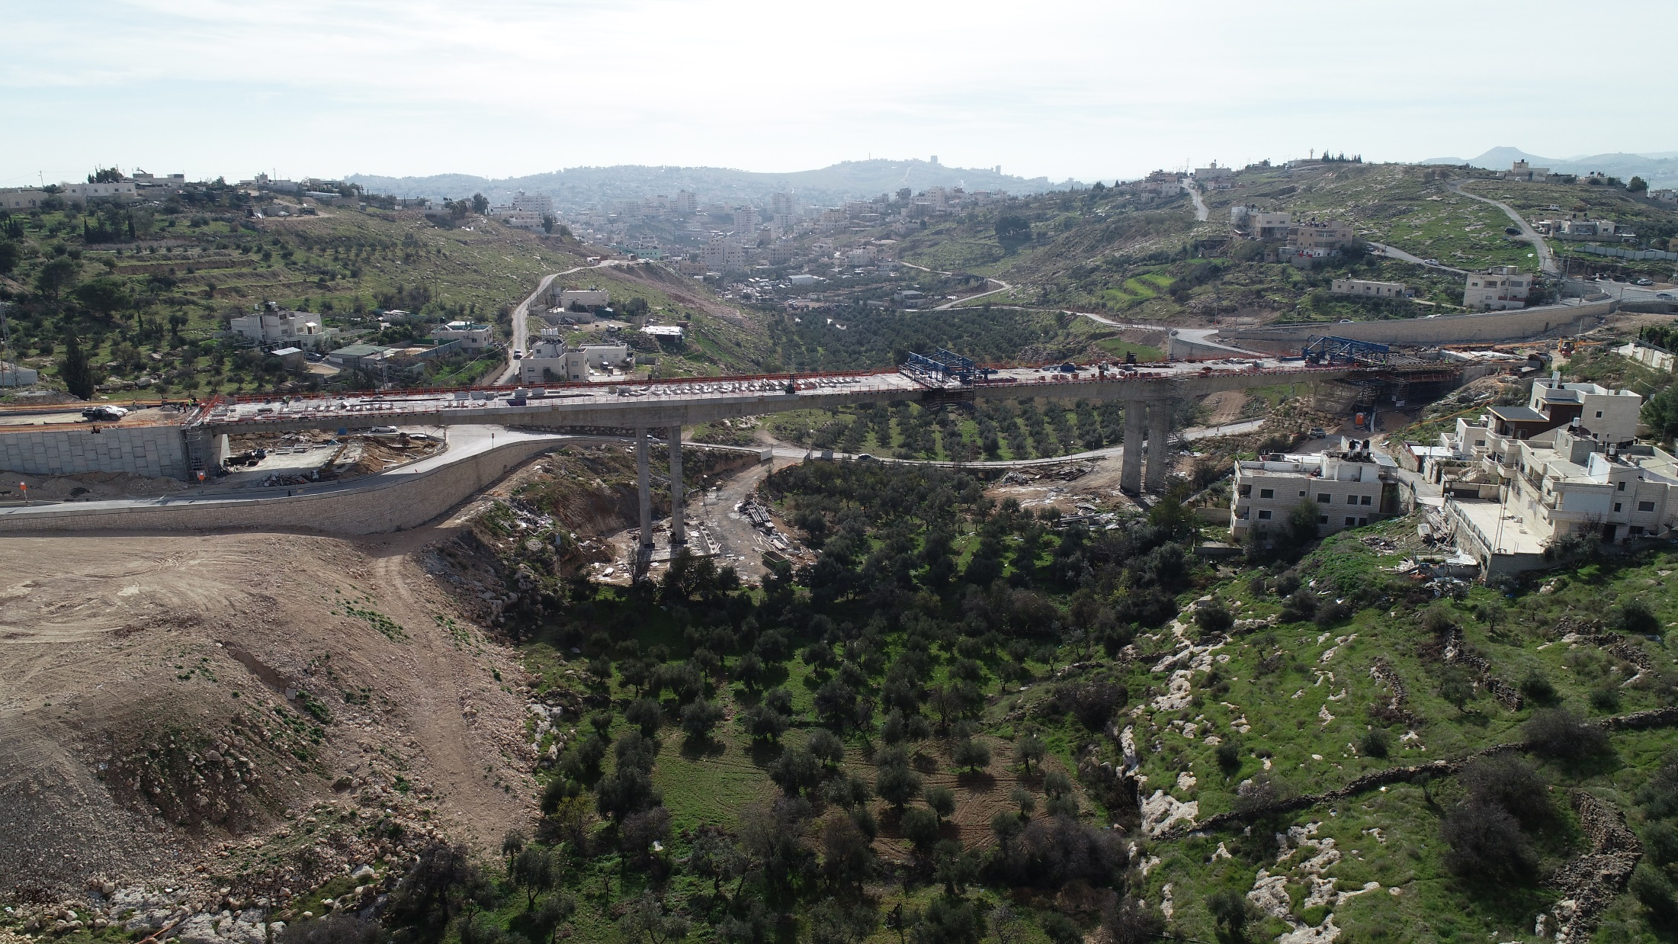
MOST PŘES ŘEKU DARGA V JERUZALÉMĚ
Jerusalem, ISR
Jindřich Potůček, P.E.
Notes:
Dobré odpoledne dámy a pánové, děkuji předsedajícím za uvedení
Mé jméno je …
Pracuji ve firmě COWI, dříve FINLEY
Rád bych pohovořil o projektu mostu přes údolí wádí Darga u Jeruzaléma, který jsme měli to štěstí navrhovat

Slide 2
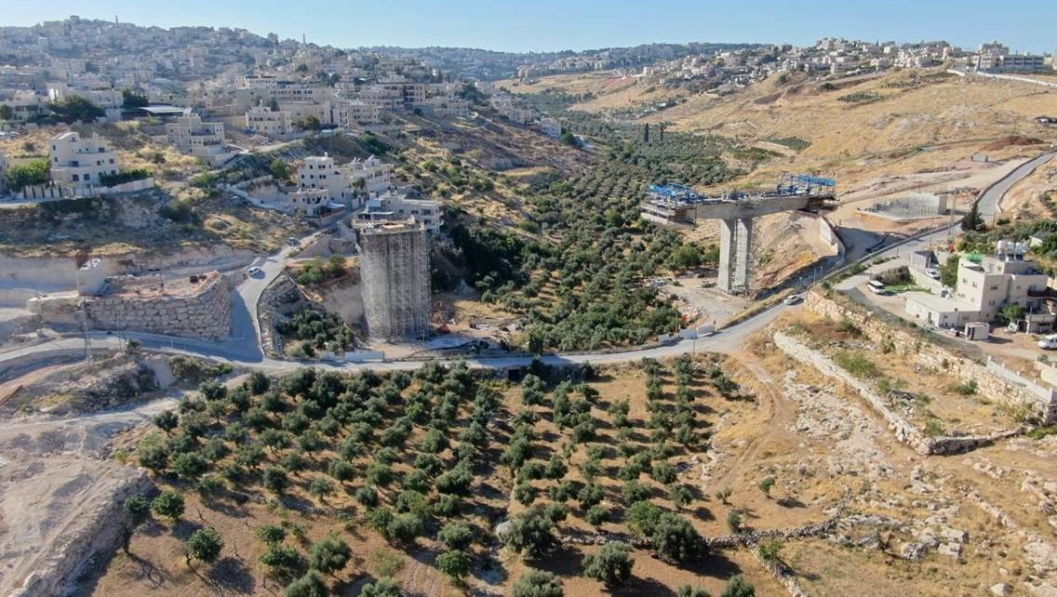
DARGA RIVER BRIDGE
CHARAKTERISTIKA PROJEKTU
PŘEPOČET PŮVODNÍHO NÁVRHU
DOKUMENTACE RDS
VÝSTAVBA
Pier C Casting
Notes:
Úvodem bych pohovořil o základních charakteristkách projektu, tedy kdo, kde, na čem a proč
Dále bych rád zmínil pár slov o přepočtu původního návrhu mostu
…. O provedené dokumentaci RDS
A závěrem několik fotek a jedno skutečně krátké video z výstavby

Slide 3





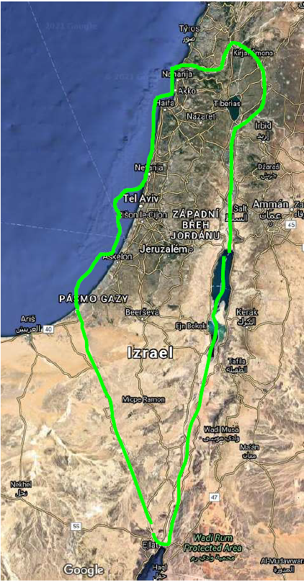
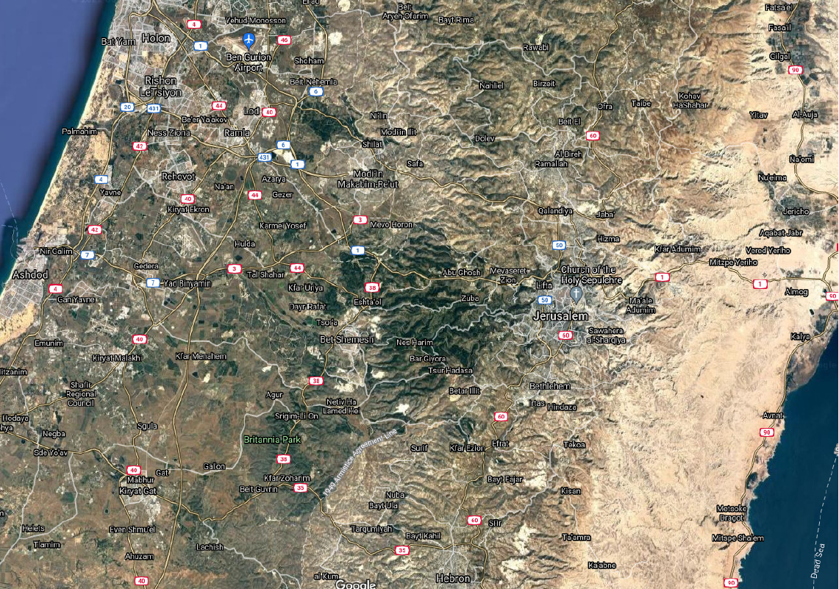
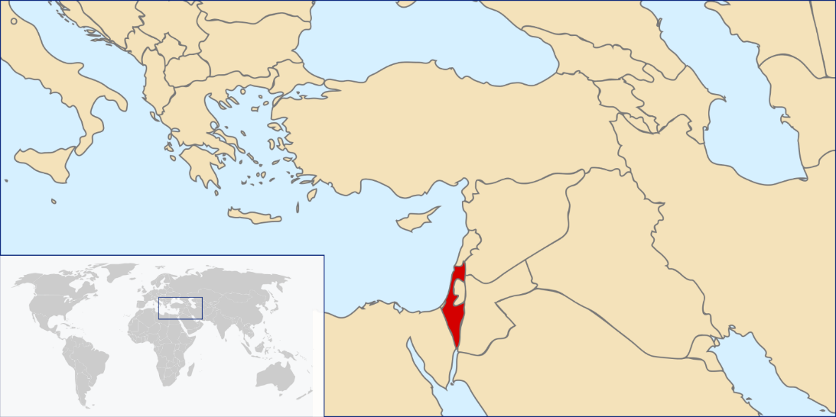
CHARAKTERISTIKA PROJEKTU
  INVESTOR
  PROJEKTANT
  ZHOTOVITEL
  DODAVATEL RDS
Tel Aviv
Tel Aviv
Jeruzalém
Místo Výstavby
Jeruzalém
Hebron
Notes:
.Za projektem stojí Jeruzalémská městská společnost pro rozvuj infrastruktury Moria a původní projektant, fa Via Bridges
Zakázku na zhotovení díla získala fa DANYA CEBUS a naše firma FINLEY ve spolupraáci s izraelskou firmou SPB dodávala kompletní dokumentaci RDS

Slide 4
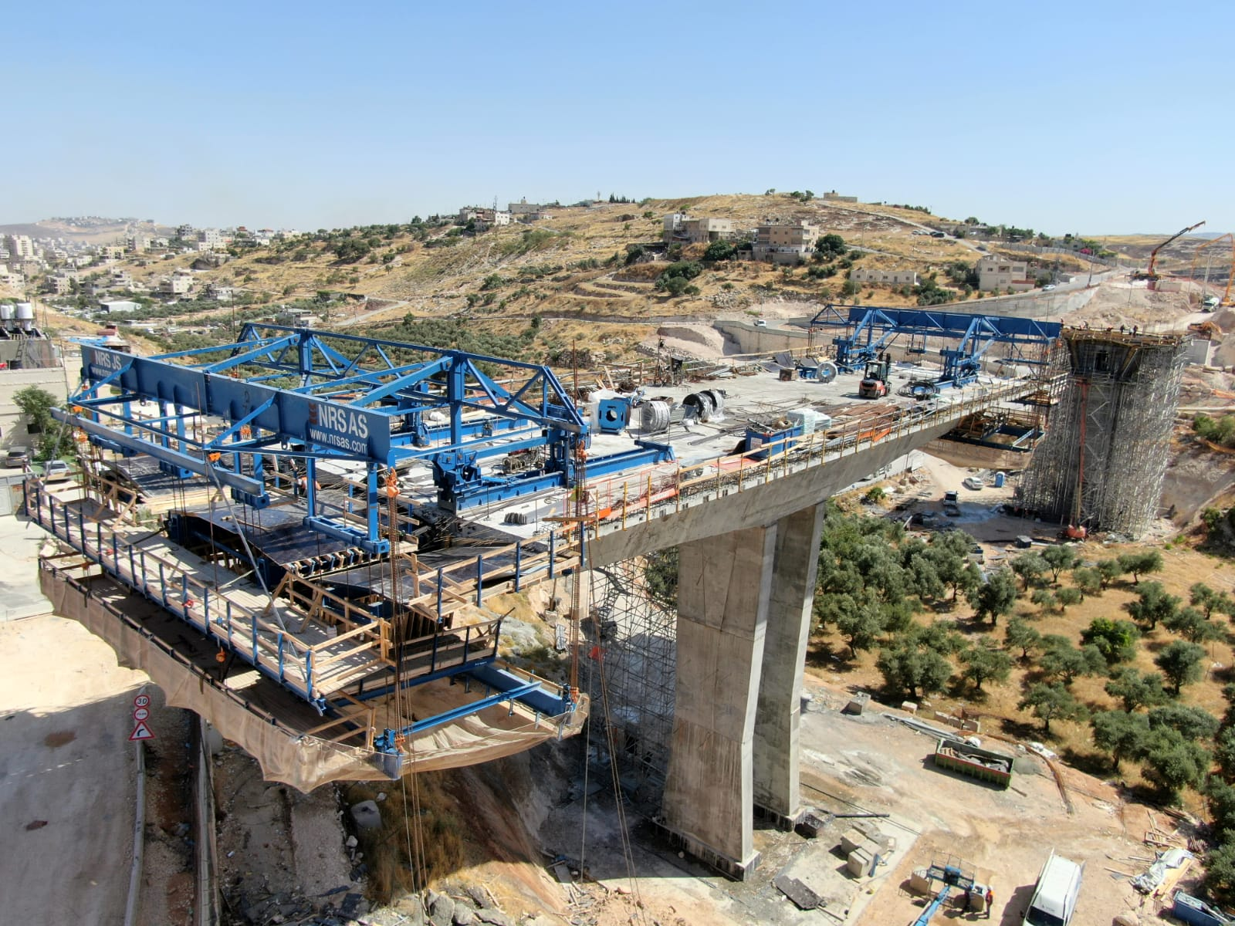

CHARAKTERISTIKA PROJEKTU
  Délka mostu 231 m, rozpětí hlavního pole 96 m přes údolí wádí Darga
  Letmo betonovaná segmentová konstrukce
  Návrh RDS dle Eurokódu, zatížení a detaily dle IDS.
16.0
67.0
96.0
67.0
5.35
21.0
Notes:
Jedná se o 3 polový most o celk. délce 231 m, hlavní pole 96 m, olivový háj
Most byl navržen jako letmo betonovaná konstrukce
Zpracování RDS dle Eurokodu se zřetelem lokální izraelské standardy pro zatížení dopravou a požadavky na konstrukční detaily

Slide 5
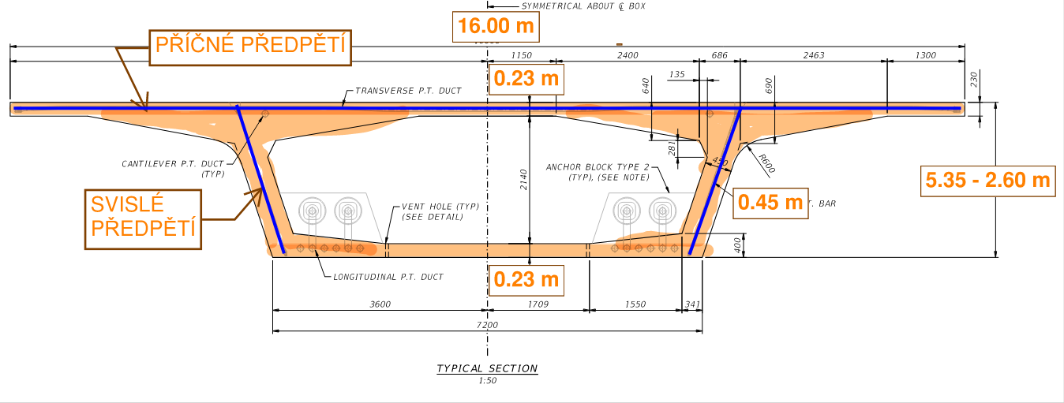
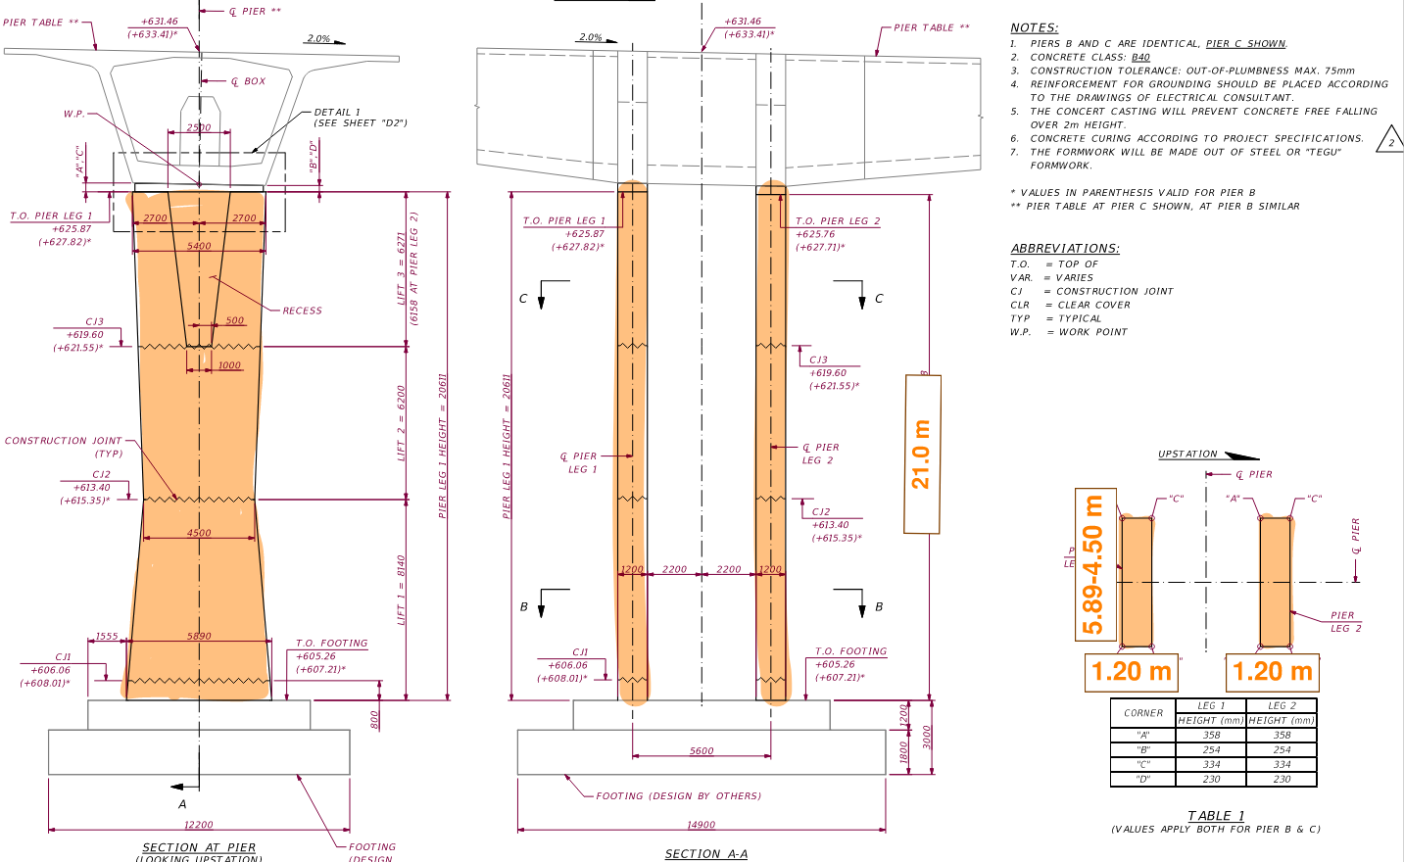
CHARAKTERISTIKA PROJEKTU
  Předepjatý, jednokomorový nosník proměnné výšky, šířka horní desky 16.0 m
  Integrované twin-wall pilíře výšky 21 m
    Absence ložisek
    Absence provizorních podpor během výstavby
    Výhodné pro EQ, zároveň dostatečně měkké pro pohyby od tepolty
Notes:
Spodní stavba: piloty, základ a dvoudříkový (twin-wall) pilíř. Tento typ byla zvolena zejména kvůli nezanedbatelným seismickým účinkům
Průřez dříku
Typický řez NK

Slide 6

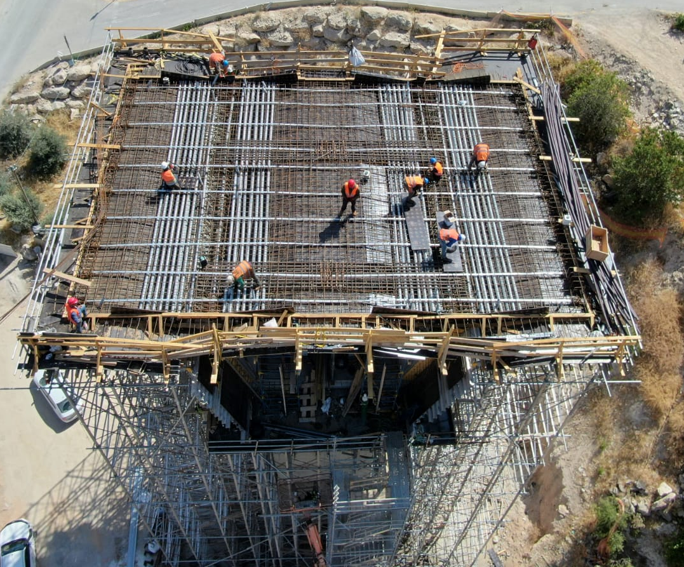
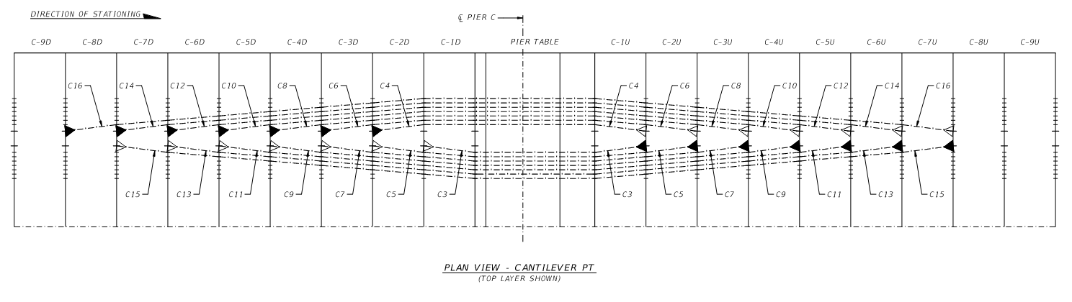
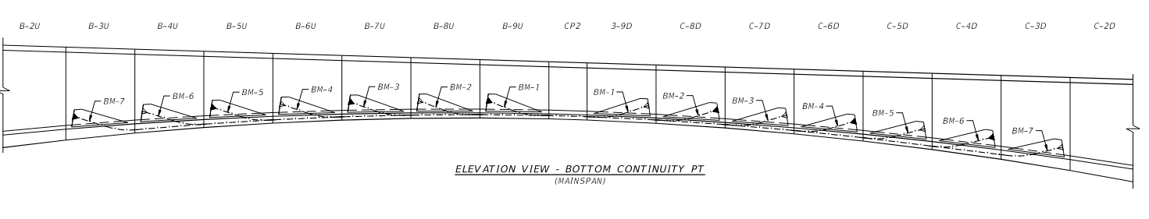
CHARAKTERISTIKA PROJEKTU
  Klasické vedení předpínacích kabelů
    soudržné kabely vahadlové 17-15.7
    kabely spojitosti 22-15.7
  Dodatečné předpětí ve stojinách segmentů v oblasti podpor – předpínací tyče DIA 32
  Příčné předpětí horní desky – 4-15.7 @ 1.20 m
Notes:
.

Slide 7
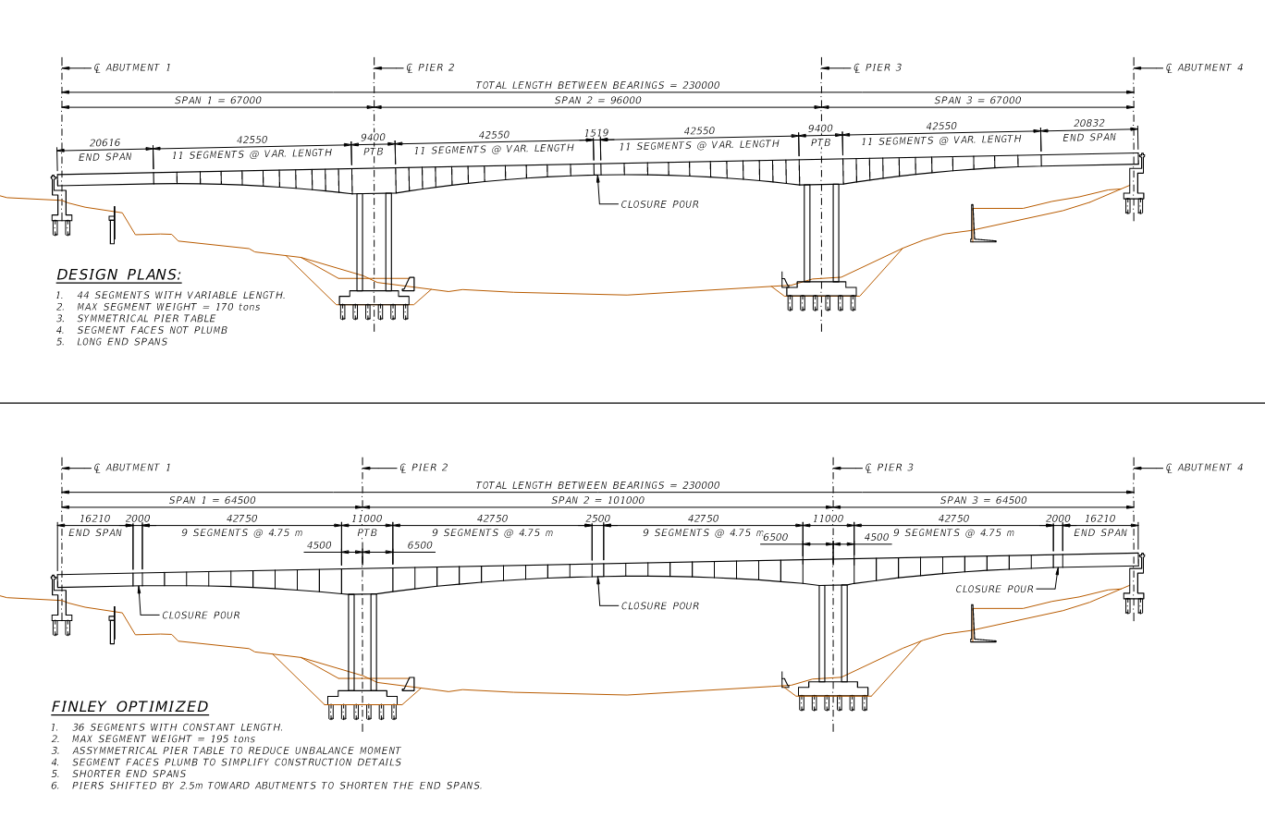











PŘEPOČET PŮVODNÍHO NÁVRHU
  Nová segmentace
    Sjednocení délky na 4.7 m
    Snížení počtu z 44 na 36 (-20%) (dopad na P.T., harmonogram)
    Navýšení max váhy na 195 tun ze 170 tun
    Zkrácení betonáže na skruži
  Asymetrický pilířový segment:
    Snížení momentů při výstavbě
    Redukce napětí + výztuže v pilíři
    Efektivnější využití pracovních skupin při výstavbě segmentů
  Oddálení pilířů o 5 m
    Lepší distribuce My na konstrukci
    Redukce předpětí
NOT APPROVED
Notes:
Již v rámci soutěže jsme zhotoviteli přednesli několik nápadů, jak by se dal soutěžený návrh upravit

Slide 8
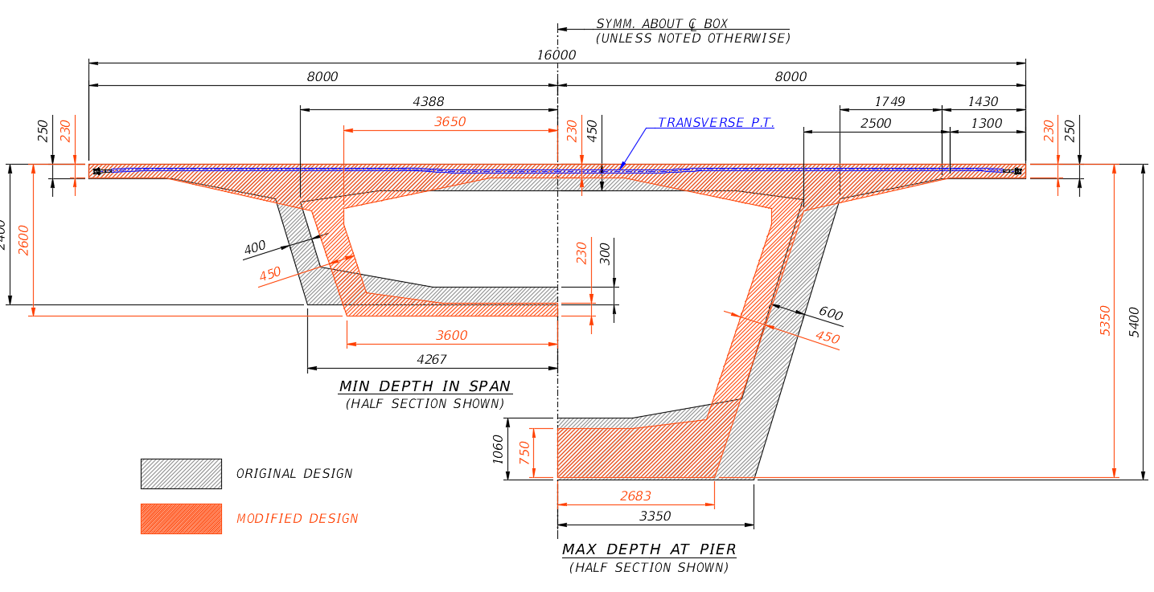



PŘEPOČET PŮVODNÍHO NÁVRHU
  Optimalizace průřezu
    Zavedení příčného předpětí 4T15 v horní desce
    Snížení tloušťky desky a stojin
    Redukce objemu betonu o 15%
  Pozitivní DOMINO efekt:
    Nižší váha segmentů → možná větší délka
    Redukce smyku → tenčí stojina
    Redukce ohybových momentů → snížení podélného předpětí o 18% (kotvy + lana)
    Redukce betonářské výztuže v NK i na spodní stavbě o 12%
  Horní deska předepnutá v obou směrech
    Snížení šířky trhlin v SLS
Notes:
.

Slide 9
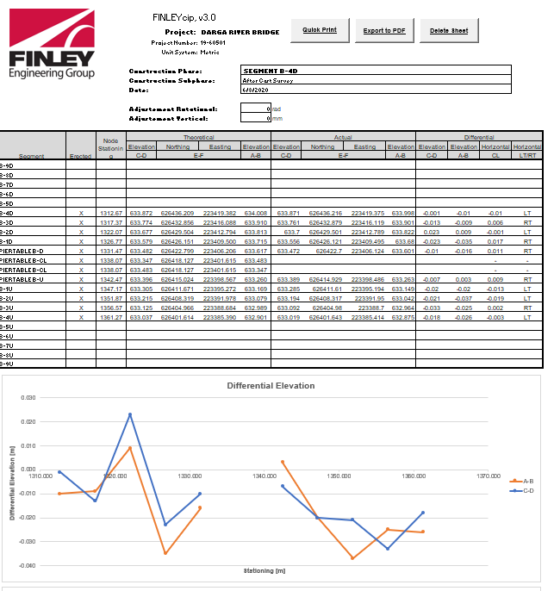
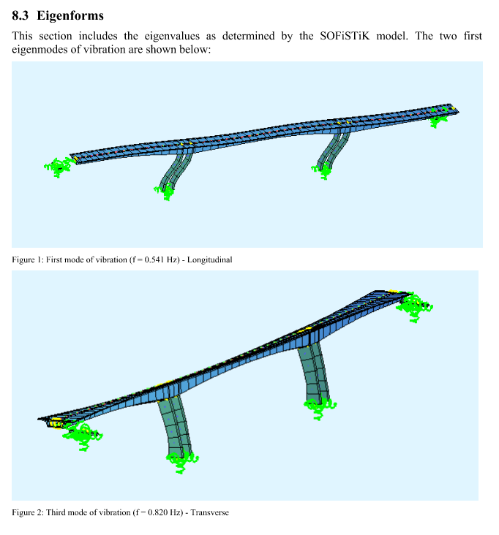
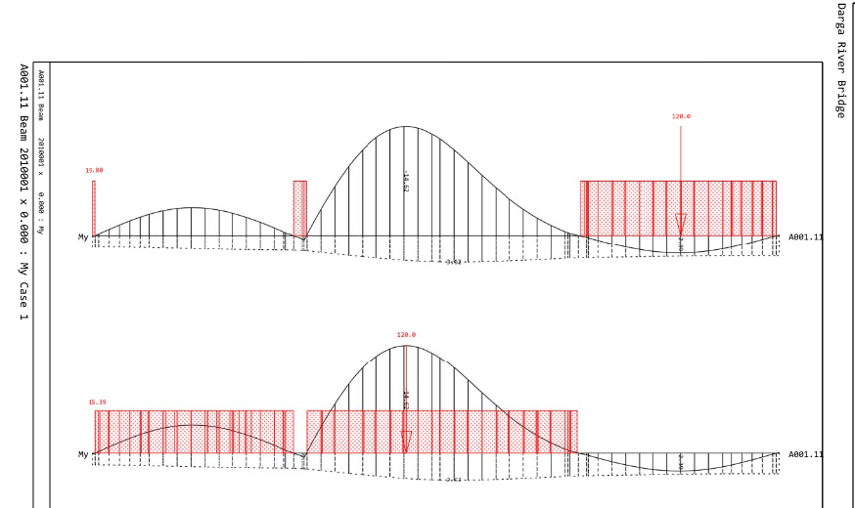
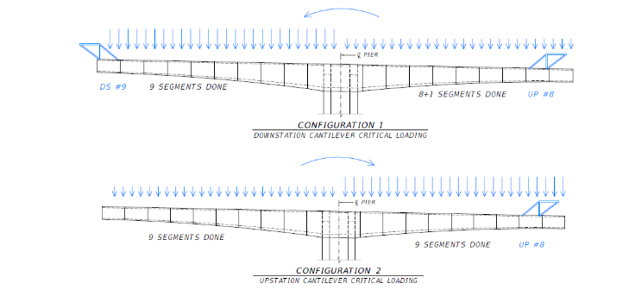
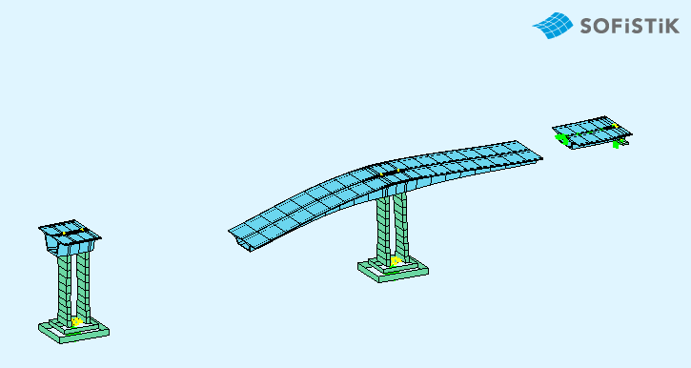
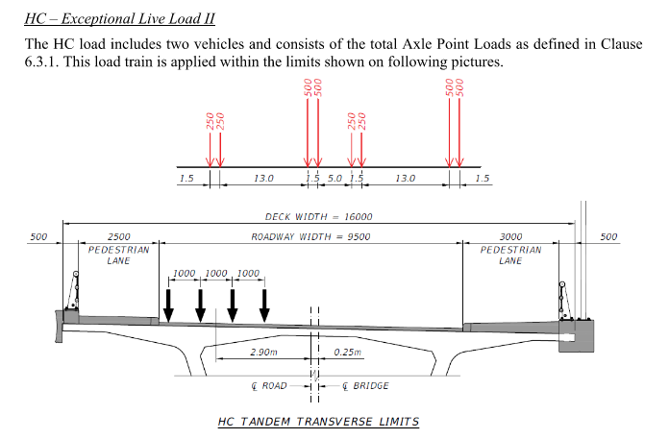
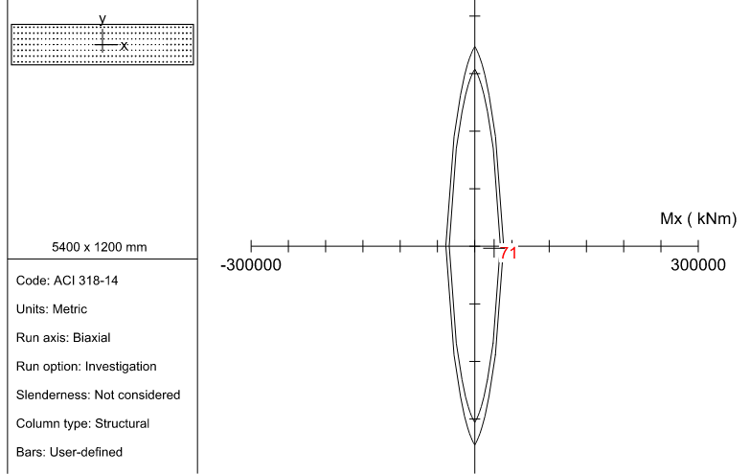
DOKUMENTACE RDS
  Přepočet / optimalizace původního návrhu dle BS EN, zatížení dle IDS, posudky na seismicitu zásadní pro návrh spodní stavby
  Výpočetní model zohledňující přesné vedení předpětí a přesný postup výstavby v programu SOFiSTiK, zatížení při montáži dle AASHTO LRFD.
  Výpočet nadvýšení a montážní výška pro každý segment.
Notes:
.
What if spread the initial cost over multiple projects?
How would that affect our thinking about the box design and what are the driving design requirements?

Slide 10
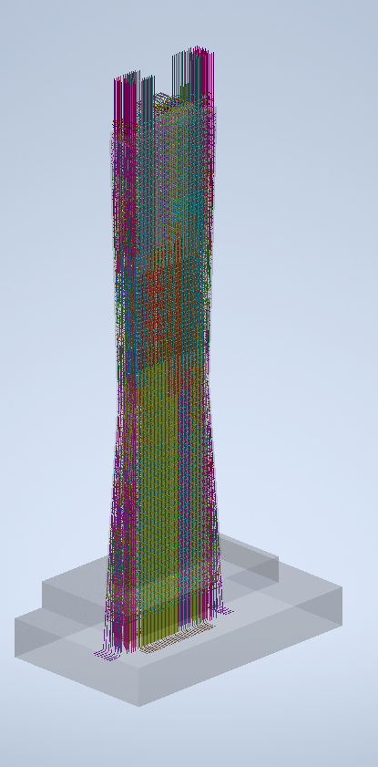
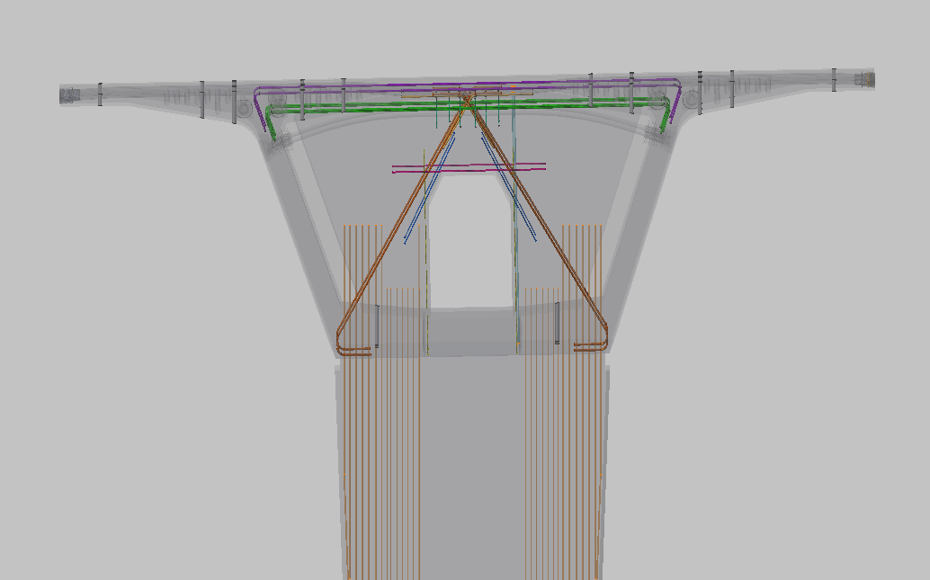
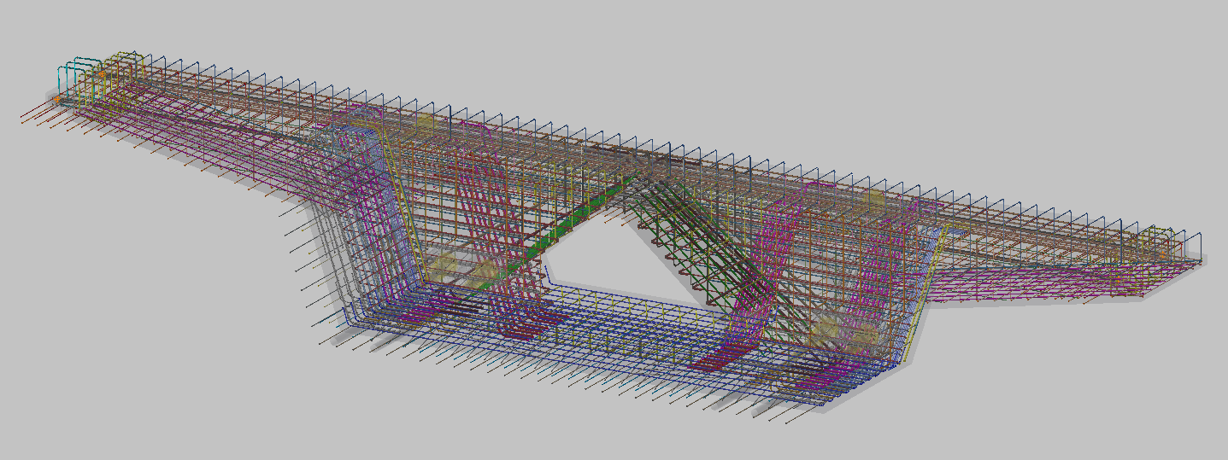
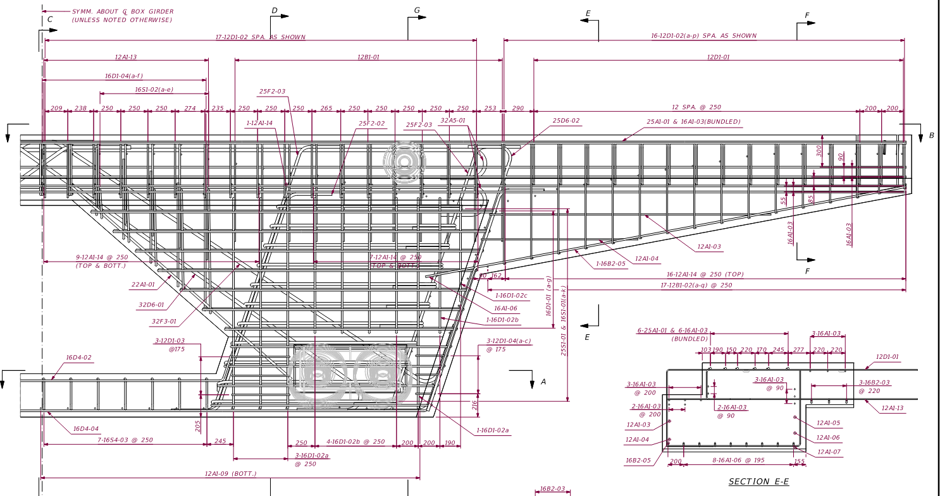
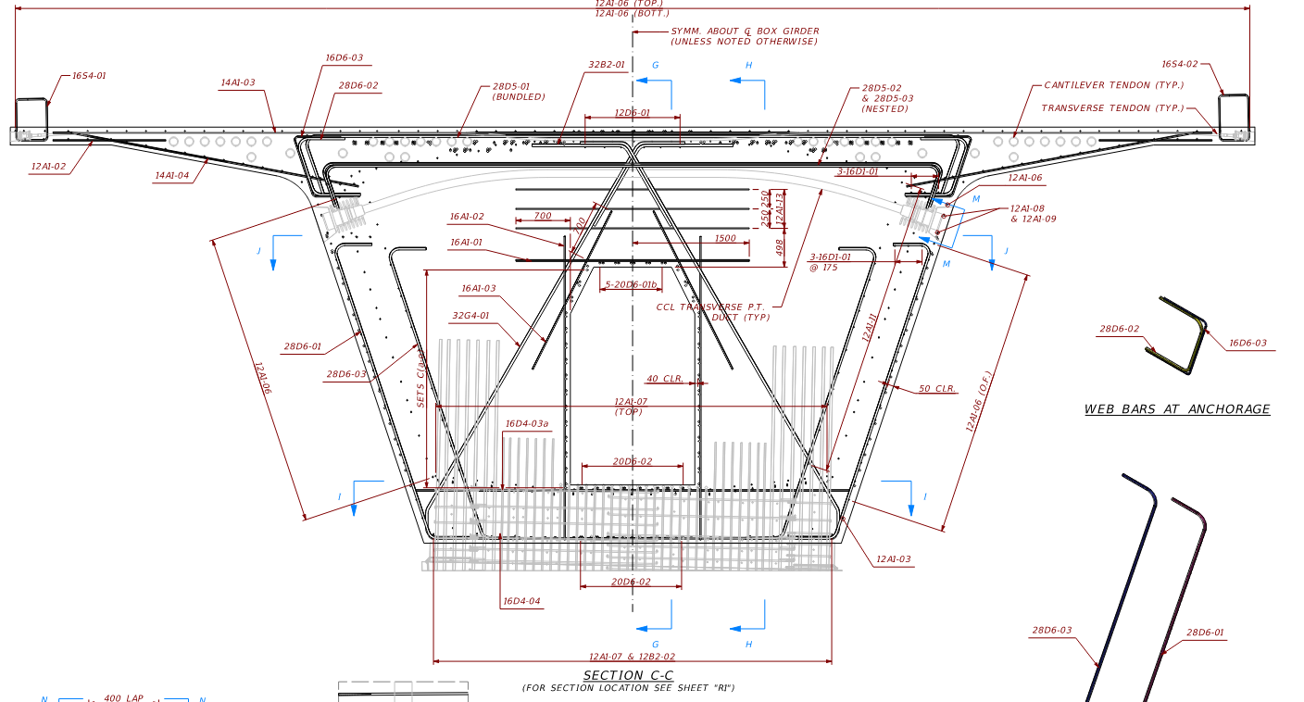
DOKUMENTACE RDS
  Integrovaný 3D model mostu v Autodesk Inventor
  Výrobní výkresy nosné konstrukce i integrovaných pilířů
Notes:
.
What if spread the initial cost over multiple projects?
How would that affect our thinking about the box design and what are the driving design requirements?

Slide 11
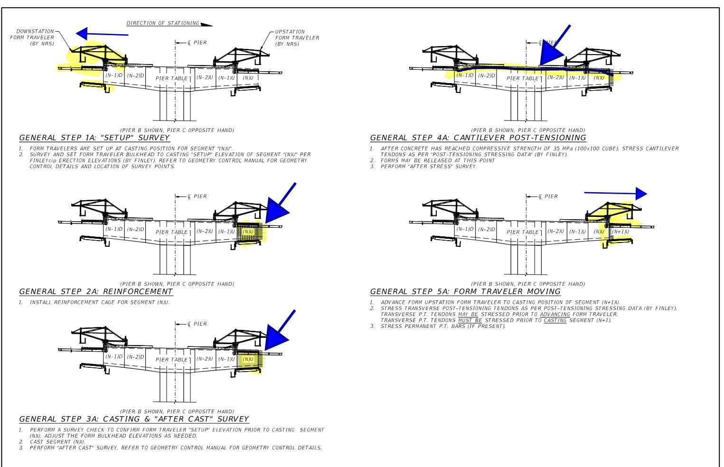
VÝSTAVBA
Notes:
.
What if spread the initial cost over multiple projects?
How would that affect our thinking about the box design and what are the driving design requirements?

Slide 12
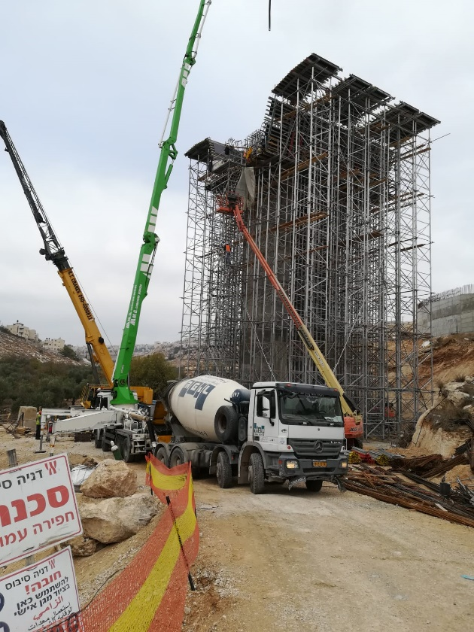
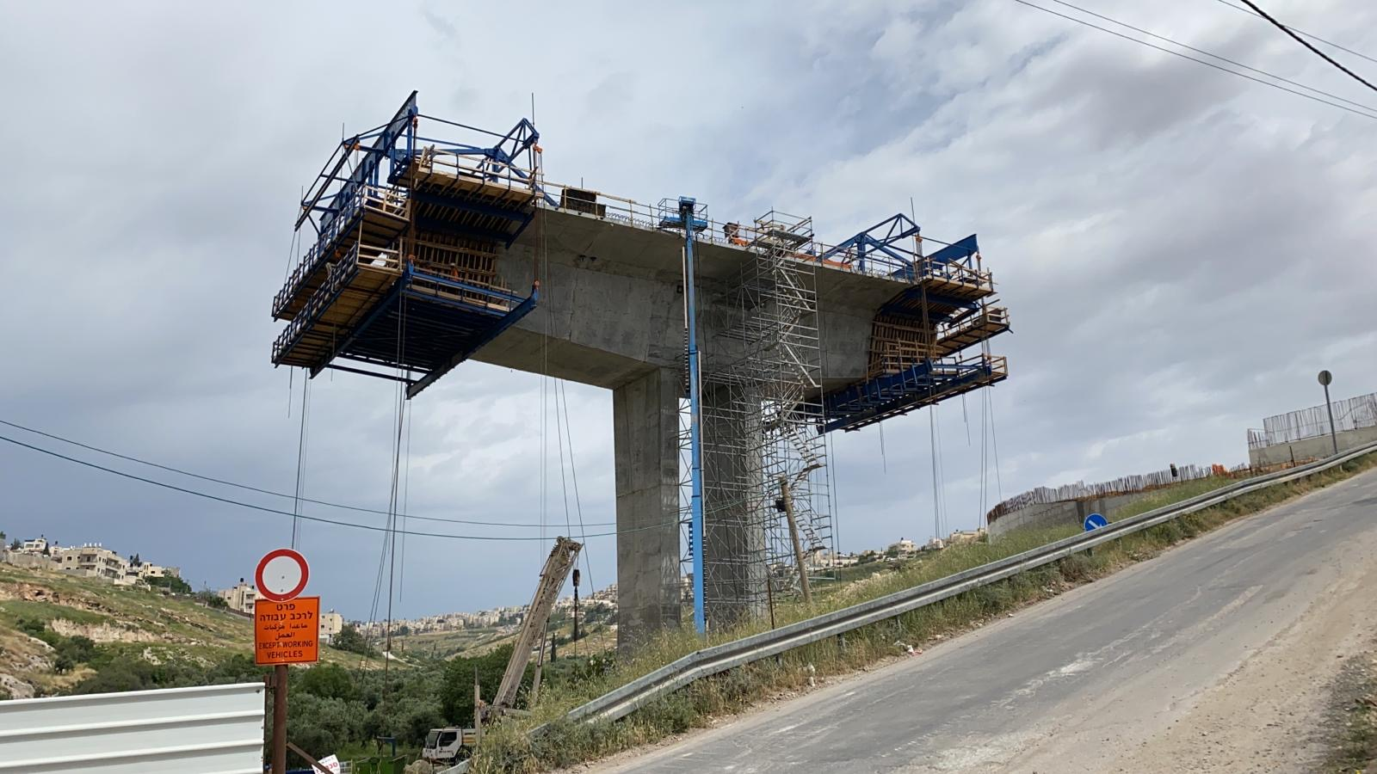
VÝSTAVBA
Notes:
.
What if spread the initial cost over multiple projects?
How would that affect our thinking about the box design and what are the driving design requirements?

Slide 13
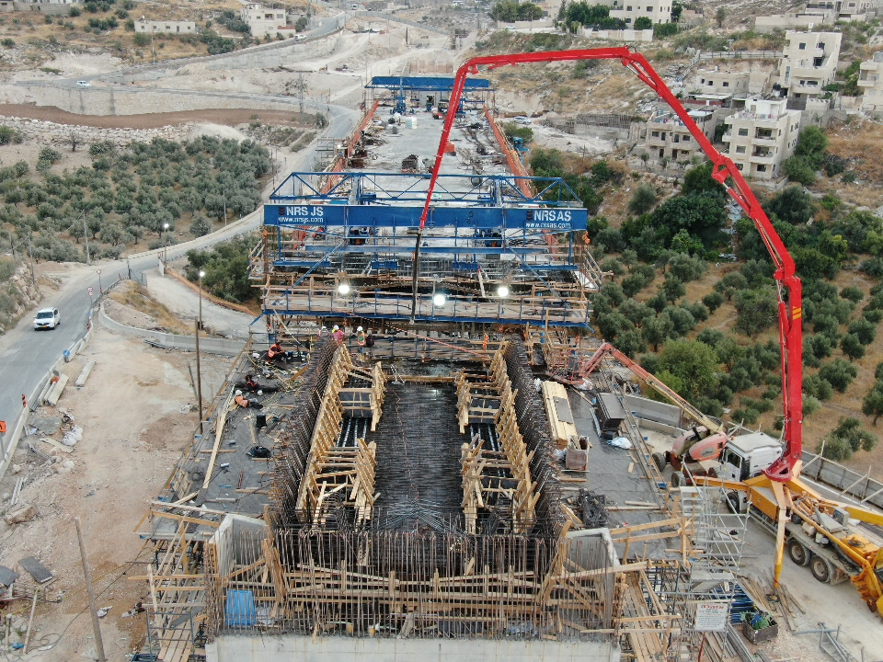
VÝSTAVBA
Notes:
.
What if spread the initial cost over multiple projects?
How would that affect our thinking about the box design and what are the driving design requirements?

Slide 14
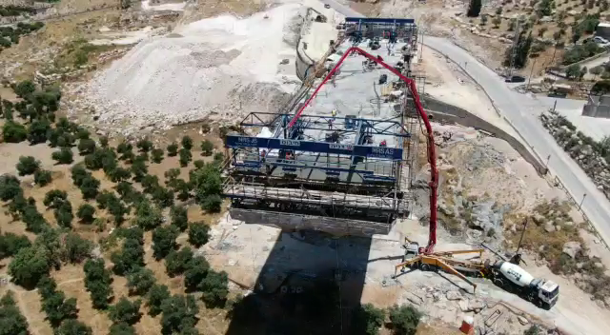
VÝSTAVBA
Notes:
.
What if spread the initial cost over multiple projects?
How would that affect our thinking about the box design and what are the driving design requirements?

Slide 15
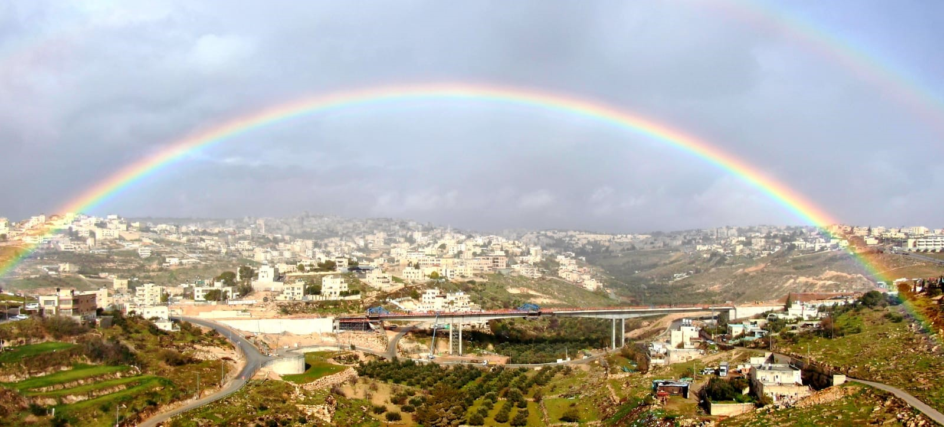
ZÁVĚR - PODĚKOVÁNÍ

Slide 16



DĚKUJI ZA POZORNOST!
Jindrich Potucek, P.E.
Head of Section
Lazarská 13/8, 120 00, Praha 2, Czech Republic
| +420 777 686 275 Cell
Like Us
Follow Us

